Slide 1
Chapter 03 Stack & Queue 第三章 栈和队列

Slide 2
本章学习的线索
主要线索
重点
栈和队列的顺序存储表示
栈和队列的应用
难点
栈和递归的关系
栈和队列
ADT
栈和队列顺序表示及实现
栈和队列链式表示及实现
栈和队列的应用
栈和递归

Slide 3
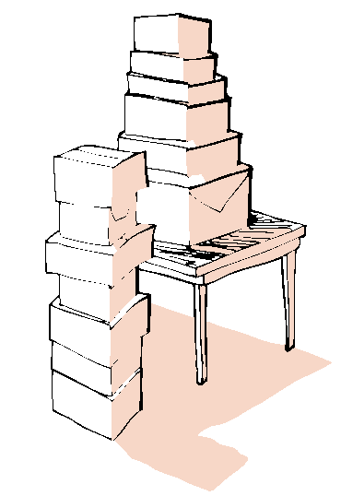

Chapter 3 Stack & Queue
栈和队列也是线性表，只不过是操作受限的线性表。但从数据类型角度看，它们是和线性表不相同的两类重要的抽象数据类型。广泛应用于各种软件系统中。

Slide 4
Content
Stack and its ADT
Implementation of Stack
Application of Stack
Recursion and Stack
Queue and its ADT
Implementation of Queue
Application of Queue
Conclusion

Slide 5
3.1 Stack and its ADT
Definition
A stack is a special linear list in which all insertions and removals of entries are made at one end, called the top of the stack.
LIFO (Last In First Out): The last entry which was inserted is the first one that will be removed.
Examples
桌子上的一摞书
货车装车与卸车

Slide 6
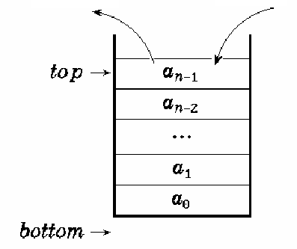
Top & Bottom
Removal
(Pop)
Insertion
(Push)
Top: The specific end of linear list at which element is inserted and removed.
Bottom: Another fixed end of the stack.

Slide 7
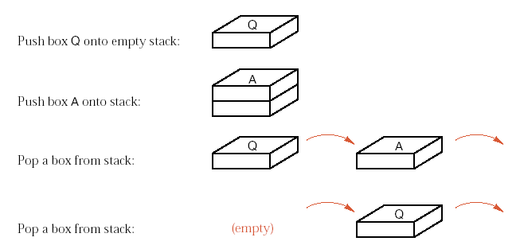

Examples of Push and Pop

Slide 8
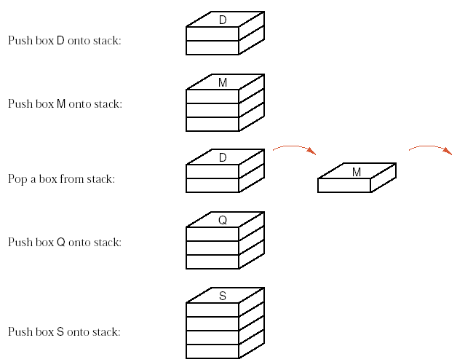

Slide 9
ADT of Stack
ADT Stack{
数据：与线性表一致
关系：与线性表一致
操作：Creat, IsEmpty, Push, Pop, GetTop
}

Slide 10
Stack ADT
Create
IsEmpty
Push
Pop
getTop
a_{i}, i=0,1,2,….
< a_{i} , a_{i+1} >

Slide 11
Content
Stack and its ADT
Implementation of Stack
Application of Stack
Recursion and Stack
Queue and its ADT
Implementation of Queue
Application of Queue
Conclusion

Slide 12
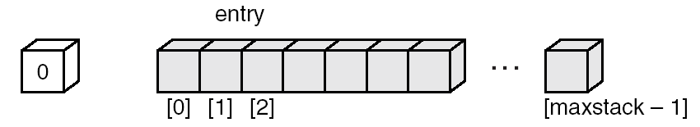
3.2 Implementation of Stack
1) Sequential form
typedef int ElemType;
#define MAXNUM 100
typedef struct SeqStack /* 顺序栈类型定义 */
{
ElemType s[MAXNUM];
int top; /* 栈顶元素下标*/
}SeqStack, *PSeqStack;
top
s
-1
Bottem
Top
[MAXNUM-1]
Notes:
top在哪端更好？

Slide 13
Sequential Stack
top
s
-1
[MAXNUM-1]
Create
IsEmpty
Push
Pop
GetTop
Discussions

Slide 14
Algorithm 3.1 Initialization
PSeqStack createEmptyStack_seq ( void )
{
PSeqStack pastack;
pastack = (PSeqStack) malloc(sizeof(SeqStack));
if (pastack==NULL)
printf(“Out space!! \n”);
else
pastack->top=-1; //空栈
return pastack;
}

Slide 15
Algorithm 3.2 Judge a stack is empty or not
int isEmptyStack_seq ( PSeqStack pastack )
{
return ( pastack->top == -1 );
}

Slide 16
Algorithm 3.3 Push an element into the stack
void push_seq ( PSeqStack pastack, ElemType x )
/* 在栈中压入一元素x */
{
if ( pastack->top >= MAXNUM - 1 )
printf( “overflow! \n” );
else {
pastack->top = pastack->top + 1;
pastack->s[pastack->top] = x;
}
}
Bottem
Top

Slide 17
Algorithm 3.4 Pop the top element from the stack
ElemType pop_seq( PSeqStack pastack )
/* 删除栈顶元素 */
{
ElemType temp;
if ( isEmptyStack_seq( pastack ) )
printf( "Underflow!\n" );
else {
temp = pastack.s[pastack->top];
pastack->top = pastack->top - 1;
}
return temp;
}

Slide 18
Algorithm 3.5 Get the value of top element
ElemType top_seq( PSeqStack pastack )
/* 当pastack所指的栈不为空栈时，求栈顶元素的值 */
{
if (isEmptyStack_seq(pastack))
Error(“Empty Stack!”);
else
return pastack->s[pastack->top];
}
Error(“Empty Stack!”); ←→ printf(“Empty Stack!”);

Slide 19
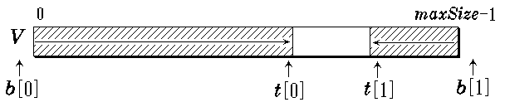
变体：多栈共享 - 2栈
Two stacks shared in the same array.
Initialization.
Push entry into stack 1 or stack 2.
Pop entry from stacks.
Critical conditions
Empty
Full
Overflow
Stack 1
Stack 2

Slide 20
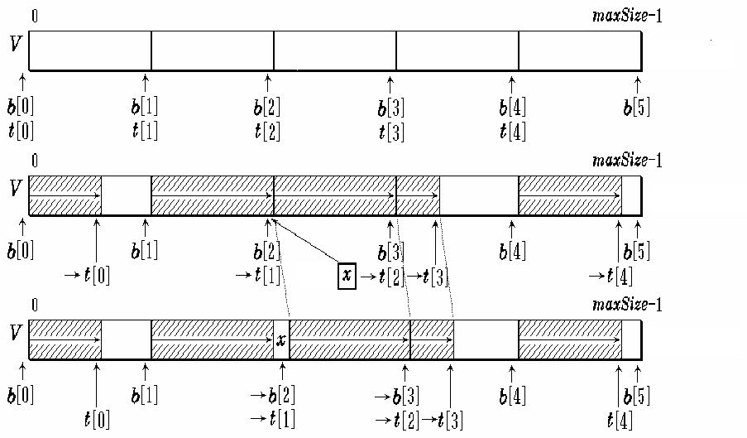
变体：多栈共享 - n栈
n stacks in the same array
Initialization
Push x into stack 2
After pushing x into stack 2

Slide 21
变体：可变长度顺序栈
类似可变长度顺序表
1. 动态扩展空间； 2. 引入base指针记录栈底位置
not empty
d₀
d₁
d₂
typedef struct SqStack
{
ElemType *base;
ElemType *top;
int stackSize;
} SqStack;
base
top
empty
base
top
top: 与之前定义不同，指向栈顶元素的下一位置
s->top - s->base： 实际存储的元素个数
s->stackSize-1：能存储的最大元素数（top指向的单元不存数据）

Slide 22
可变长度顺序栈
Status InitStack(SqStack *s)
{
s->base = (ElemType *) malloc (sizeof(ElemType) * InitSize);
assert(s->base != NULL);
s->top = s->base;
s->stackSize = InitSize;
return OK;
} /* End of InitStack() */
Status GetTop(SqStack s, ElemType *e)
{
if (s.top == s.base)
return ERROR;
*e = *(s.top - 1);
return OK;
} /* End of GetTop() */
Notes:
1. base指向栈底元素，top指向栈顶元素的上面一个位置
2. 指针的加减法
指针+数字：指针中的地址空间+数字*sizeof(elemtype)
指针 -数字：指针中的地址空间- 数字*sizeof(elemtype)
指针- 指针：两个指针指向的数组元素序号相减

Slide 23
Status Push(SqStack *s, ElemType e)
{
if (s->top - s->base >= s->stackSize) {
s->base = (ElemType *) realloc (s->base, (s->stackSize +
Increment)*sizeof(ElemType));
assert(s->base != NULL);
s->top = s->base + s->stackSize;
s->stackSize += Increment;
}
*s->top ++ = e;
return OK;
} /* End of Push() */
Status Pop(SqStack *s, ElemType *e)
{
if (s->top == s->base)
return ERROR;
*e = *(-- s->top);
return OK;
} /* End of Pop() */

Slide 24
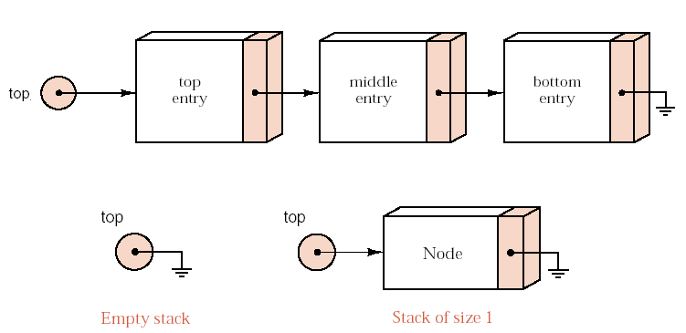
Example

Slide 25

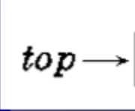
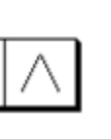
2) Linked list form
typedef int DataType ; /* 定义栈中元素类型为整型，
也可定义为其他类型 */
struct Node /* 单链表结点结构 */
{
DataType info;
struct Node *link;
};
struct LinkStack /* 链接栈类型定义 */
{
struct Node *top; /* 指向栈顶结点 */
}LinkStack, *PLinkStack;
不设头结点

Slide 26
Linked stack
Create
IsEmpty
Push
Pop
GetTop
Applications

Slide 27
Algorithm 3.6 Initialization
PLinkStack createEmptyStack_link( )
{
PLinkStack plstack;
plstack = (struct LinkStack *) malloc( sizeof(struct LinkStack));
if (plstack != NULL)
plstack->top = NULL;
else
printf("Out of space! \n");
return plstack;
}

Slide 28
Algorithm 3.7 Judge a linked stack is empty or not
int isEmptyStack_link( PLinkStack plstack )
{
return (plstack->top == NULL);
}

Slide 29
Algorithm 3.8 Push an element into the linked stack
void push_link( PLinkStack plstack, DataType x )
/* 在栈中压入一元素x */
{
struct Node *p;
p = (struct Node *) malloc( sizeof( struct Node ) );
if ( p == NULL )
printf("Out of space!\n");
else {
p->info = x;
p->link = plstack->top;
plstack->top = p;
}
}
top
a
b
p
x

Slide 30
Algorithm 3.9 Pop the top element from the linked stack
DataType pop_link( PLinkStack plstack )
/* 在栈中删除栈顶元素 */
{
struct Node *p;
DataType elem;
if ( isEmptyStack_link( plstack ) )
printf( "Empty stack pop.\n" );
else {
p = plstack->top;
elem = p->info;
plstack->top = plstack->top->link;
free(p);
}
return elem;
}
top
p
a
b

Slide 31
Algorithm 3.10 Get the value of the top element
DataType top_link( PLinkStack plstack )
/* 对非空栈求栈顶元素 */
{
if ( isEmptyStack_link(plstack) )
Error(“Empty Stack!”);
else
return plstack->top->info;
}

Slide 32
Content
Stack and its ADT
Implementation of Stack
Application of Stack
Recursion and Stack
Queue and its ADT
Implementation of Queue
Application of Queue
Conclusion

Slide 33
3.3 Applications of Stack
火车调度问题
Bracket matching (括号匹配)
Infix expression calculator (中缀表达式计算器)
Reverse Poland calculator (逆波兰计算器)
Conversion of the arithmetic expression (表达式转换)

Slide 34
Application 0: 火车调度问题
有一条东西方向的铁路穿过小城A，小城A有一个火车调度站
现在有N列火车自东向西依次开过来了，按照到达的先后次序编号为0号到N-1号。 根据调度局的要求，小城A的调度站要改变这些列车驶离A城的顺序。 为了达到这一目的， 调度站在任意时刻可以执行以下三种操作之一：
（1）如果调度站还有剩余空间，可以令下一列开来的火车进入调度站；
（2）如果调度站内有列车，则可以令调度站最前方的火车离开调度站并驶离A城；
（3）可以命令下一列开来的火车不经过调度站而直接驶离A城。
小城A的调度站只能容纳M列火车，驶离小城的火车顺序有哪些可能性？

Slide 35
………………
1
2
3
n-1
n
1
2
3
…
n
1
3
2
n
n-1
3
2
1
n
3
1
2
n
………………

Slide 36
Application 1: Bracket Matching
[
(
[
]
[
(
)
]
)
]
检查括号是否匹配
不匹配的情况：
括号类型不匹配：[ }
括号个数不匹配（左多余）：{ [ ]
括号个数不匹配（右多余）：[ ] }

Slide 37
算法核心步骤
算法的设计思想：
凡出现左括弧，则进栈；
凡出现右括弧，首先检查栈是否空？
若栈空，则表明该“右括弧”多余 [ ] }
否则和栈顶元素比较，
若相匹配，则“左括弧(栈顶元素)出栈”
否则表明不匹配 [ }
表达式检验结束时，
若栈空，则表明表达式中匹配正确
否则表明“左括弧”有余。 { [ ]

Slide 38
Bracket Matching Program
int main() {
LinkStack openings;
char symbol;
bool is_matched = true;
while (is_matched && (symbol = cin.get()) != '\n') {
if (symbol == '{' || symbol == '(' || symbol == '[')
openings.push(symbol);
if (symbol == '}' || symbol == ')' || symbol == ']') {
if (openings.empty()) {
cout << "Unmatched closing bracket " << symbol
<< " detected." << endl;
is_matched = false;
}

Slide 39
else {
char match;
match=openings.top();
openings.pop();
is_matched = (symbol == '}' && match == '{')
|| (symbol == ')' && match == '(')
|| (symbol == ']' && match == '[');
if (!is_matched)
cout << "Bad match " << match << symbol << endl;
}
}
}
if (!openings.empty())
cout << "Unmatched opening bracket(s) detected." << endl;
}

Slide 40
Application 2: Infix expression calculator
限于二元运算符的表达式定义:
表达式 ::= (操作数) + (算符) + (操作数)
操作数 ::=常量 | 变量 | 常数
算符 ::= 运算符(+, -, *, /)| 界限符([], {})
Exp = S1 + OP + S2
前缀表示法OP + S1 + S2
中缀表示法 S1 + OP + S2
后缀表示法 S1 + S2 + OP

Slide 41
表达式表示方法
+
例如:a * b + (c − d / e) * f
前缀式: + * a b * − c / d e f
中缀式: a * b + c − d / e * f
后缀式: a b * c d e / − f * +
*
*
a
b
-
f
c
/
d
e
中缀表达式的计算
括号的优先级最高，对括号内的各种运算符有:先乘除、再加减，同级运算从左至右。
先括号内，后括号外，多层括号，由内向外。

Slide 42
中缀表达式的计算 - 判断相邻符号优先级
无括号：3*2+3/4
有括号：3*(2+3)/4
在算符集中，在每一个运算步，相邻的算符c₁ 和c₂之间的关系是如下三种情况（c₁出现在c₂之前）：
c₁<c₂, c₁的优先级低于c₂
c₁=c₂, c₁的优先级等于c₂
c₁>c₂, c₁的优先级大于c₂

Slide 43
算符间优先级
c₂
 | + - * / ( ) #
+ - * / ( ) # | > > < < < > > > > < < < > > > > > > < > > > > > > < > > < < < < < = > > > > > > < < < < < =
c₁

Slide 44
说明：
1. 计算表达式3-(6/2)×4，‘#’是表达式的结束符。为了算法简洁，在表达式的最左边也虚设一个‘#’构成整个表达式的一对括号。表中的‘(’=‘)’表示当左右括号相遇时，括号内的运算已经完成。同理，‘#’=‘#’表示整个表达式求值完毕。
2. ‘)’与‘(’、‘#’与‘)’以及‘(’ 与‘#’之间无优先关系，这是因为表达式中不允许它们相继出现，一旦遇到这种情况，则可以认为出现了语法错误。在下面的讨论中，我们暂假定所输入的表达式不会出现语法错误。

Slide 45
算法核心步骤
为实现算符优先算法，在这里用了两个工作栈。一个存放算符OPTR，另一个存放数据OPND。算法思想是：
首先置数据栈为空栈，表达式起始符“＃”为算符栈的栈底元素
自左向右扫描表达式，读到操作数进OPND栈，读到运算符，则和OPTR栈顶元素比较（栈顶元素为c₁，读到的算符为c₂)
若c₁<c₂，则c₂进栈继续扫描后面表达式；
若c₁＝c₂，则（“＝”），即括号内运算结束，将c₁出栈，并且c₂放弃，继续扫描后面表达式；
若c₁>c₂，则将c₁出栈，并在操作数栈取出两个元素a和b按c₁做运算，运算结果进OPND。
重复直到表达式求值完毕。

Slide 46
表达式求值示意图：5+6×(1+2)-4
读入表达式过程：
5
= 19
+
6
(
1
+
2
)
-
4
×
#
OPTR栈
OPND栈
1+2=3
6×3=18
top
5+18=23
top
top
top
23-4=19
+
top
top
top
top
top
(
2
top
top
top
top
top
top
top
top
1
×
3
top
top
top
top
top
top
top
top
top
+
18
4
top
-
top
6
top
top
#
23
19
top
base
top
base
5

Slide 47
算法: 求中缀表达式值
OperandType EvaluateExpression() {
InitStack(OPTR); Push(OPTR, ‘#’); InitStack(OPND); c=getchar();
while (c!= ‘#’ || GetTop(OPTR)!= ‘#’) {
if (!In (c, OP)) {
Push((OPND, c); c=getchar(); }
else
switch (Precede(GetTop(OPTR), c)) {
case ‘<’ : //栈顶元素优先权低
Push(OPTR, c); c=getchar(); break;
case ‘=’ : //脱括号并接收下一字符
Pop(OPTR, x); c=getchar(); break;
case ‘>’ : //退栈并将运算结果入栈
Pop(OPTR, theta); Pop(OPND, b); Pop(OPND, a);
Push(OPND, Operate(a, theta, b)); break;
}
}
return GetTop(OPND);
}

Slide 48
Application 3: Reverse Polish calculator
后缀表达式求值
先找运算符，再找操作数
例如：
a b × c d e / − f × +
a×b
d/e
c-d/e
(c-d/e)×f

Slide 49
利用后缀表达式求值时，从左向右顺序地扫描表达式，并使用一个数据栈暂存扫描到的操作数或计算结果，例如，
abcd-*+ef/-

Slide 50
算法: 求后缀表达式值
Elemtype EvaluateExpression_postfix( )
{
initStack(OPND); c=getchar( )；
while(c != ‘#’ ) {
if (!In(c, OP)) { Push((OPND, c)；c=getchar( )；}
else { //退栈并将运算结果入栈
Pop(OPND, b) ; Pop(OPND, a)；
Push(OPND, Operate(a, theta, b))；
c=getchar( );
}
}
return GetTop(OPND)；
}

Slide 51
Reverse Polish calculator
// The program has executed simple arithmetic commands entered by the
// user.
// Uses: The class Stack and the functions introduction, instructions,
// do_command, and get_command.
typedef double Stack_entry;
int main()
{
Stack stored_numbers;
introduction();
instructions();
while (do_command(get_command(), stored_numbers));
}
Notes:
？

Slide 52
Obtaining command
The auxiliary function get_command obtains a command from the user, checking that it is valid and converting it to lower case by using the string function tolower() that is declared in the standard header file cctype.
Notes:
tolower是一种函数，功能是把字母字符转换成小写

Slide 53
char get_command() {
char command;
bool waiting = true;
cout << "Select command and press <Enter>:";
while (waiting) {
cin >> command;
command = tolower(command);
if (command == '?' || command == '=' || command == '+' ||
command == '-' || command == '*' || command == '/' ||
command == 'q' ) waiting = false;
else {
cout << "Please enter a valid command:" << endl
<< "[?]push to stack [=]print top" << endl
<< "[+] [-] [*] [/] are arithmetic operations" << endl
<< "[Q]uit." << endl;
}
}
return command;
}

Slide 54
bool do_command(char command, Stack &numbers)
// Pre: The first parameter specifies a valid calculator command.
// Post: The command specified by the first parameter has been applied
// to the Stack of numbers given by the second parameter.
// A result of true is returned unless command == 'q'.
// Uses: The class Stack.
{
double p, q;
switch (command) {
case '?':
cout << "Enter a real number: " << flush;
cin >> p;
if (numbers.push(p) == overflow)
cout << "Warning: Stack full, lost number" << endl;
break;

Slide 55
case ‘+':
if (numbers.top(q) == underflow)
cout << "Stack empty" << endl;
else {
numbers.pop();
if (numbers.top(p) == underflow) {
cout << "Stack has just one entry" << endl;
numbers.push(q);
}
else {
numbers.pop();
if (numbers.push( p+q ) == overflow)
cout << "Warning: Stack full, lost result" << endl;
}
}
break;
top
q
p
p+q

Slide 56
case '-':
if (numbers.top(q) == underflow)
cout << "Stack empty" << endl;
else {
numbers.pop();
if (numbers.top(p) == underflow) {
cout << "Stack has just one entry" << endl;
numbers.push(q);
}
else {
numbers.pop();
if (numbers.push( p-q ) == overflow)
cout << "Warning: Stack full, lost result" << endl;
}
}
break;
top
q
p
p-q

Slide 57
case ‘*':
if (numbers.top(q) == underflow)
cout << "Stack empty" << endl;
else {
numbers.pop();
if (numbers.top(p) == underflow) {
cout << "Stack has just one entry" << endl;
numbers.push(q);
}
else {
numbers.pop();
if (numbers.push( p*q ) == overflow)
cout << "Warning: Stack full, lost result" << endl;
}
}
break;
top
q
p
p*q

Slide 58
case ‘/':
if (numbers.top(q) == underflow)
cout << "Stack empty" << endl;
else {
numbers.pop();
if (numbers.top(p) == underflow) {
cout << "Stack has just one entry" << endl;
numbers.push(q);
}
else {
numbers.pop();
if (numbers.push( p/q ) == overflow)
cout << "Warning: Stack full, lost result" << endl;
}
}
break;
top
q
p
p/q

Slide 59
case 'q':
cout << "Calculation finished.\n";
return false;
}
return true;
}

Slide 60
Application 4: Infix Expression to Postfix
#a+b*(c-d)-e/f# abcd-*+ef/-
类似中缀表达式求值，区别：
中缀表达式求值过程中，当判断可以计算时，在该问题中为可以输出转换结果
简化方案：A specific stack OPTR is used to store temporary operators, such as +,
c₁ (in stack priority) c₂ (incoming priority)
If c₁ < c₂, push the incoming operator into OPTR
If c₁ > c₂, output and pop the top of OPTR
If c₁ = c₂, scan next item and pop the top of OPTR

Slide 61
Priority of operators
-- instack -- incoming
 | + | - | * | / | ( | ) | #
+ | > | > | < | < | < | > | >
- | > | > | < | < | < | > | >
* | > | > | > | > | < | > | >
/ | > | > | > | > | < | > | >
( | < | < | < | < | < | =
) | > | > | > | > |  | > | >
# | < | < | < | < | < |  | =

Slide 62
a
b
c
d
e
/
+
×
f
-
×
#
a × ( b × ( c + d / e ) - f ) #
/
/
+
+
(
×
×
-
(
×
#

Slide 63
Infix expression: a+b*(c-d)-e/f
#a+b*(c-d)-e/f#
Step | Items | Type | Activity | Optr Stack | Output
0 |  |  |  | #
1 | a | operand |  |  | a
2 | + | operator | c₁ (#) < c₂ (+) | #+ | a
3 | b | operand |  | #+ | ab
4 | * | operator | c₁ (+) < c₂ (*) | #+* | ab
5 | ( | operator | c₁ (*) < c₂ (() | #+*( | ab
6 | c | operand |  | #+*( | abc
7 | - | operator | c₁ (() < c₂ (-) | #+*(- | abc
8 | d | operand |  | #+*(- | abcd
9 | ) | operator | c₁ (-) > c₂ ()) | #+*( | abcd-
 |  |  | == | #+* | abcd-
Notes:
栈内存储的操作符满足：相邻两个操作符之间，靠近栈顶的那个优先级比远离栈顶的那个高

Slide 64
10 | - | operator | c₁ (*) > c₂ (-) | #+ | abcd-*
 |  |  | c₁ (+) > c₂ (-) | # | abcd-*+
 |  |  | c₁ (#) < c₂ (-) | #- | abcd-*+
11 | e | operand |  | #- | abcd-*+e
12 | / | operator | c₁ (-) < c₂ (/) | #-/ | abcd-*+e
13 | f | operand |  | #-/ | abcd-*+ef
14 | # | operator | c₁ (/) > c₂ (#) | #- | abcd-*+ef/
 |  |  | c₁ (-) > c₂ (#) | # | abcd-*+ef/-
 |  |  | ==, end
#a+b*(c-d)-e/f # abcd-*+ef/-

Slide 65
Program
void postfix (expression e) {
Stack <char> OPTR; char ch, c1;
OPTR.clear(); OPTR.push(‘#’);
while (cin.get(ch)) {
if (isdigit(ch)) cout <<ch;
else {
c1=OPTR.top();
switch(c1, ch) {
case <: OPTR.push(ch); break;
case >: cout << c1; OPTR.pop(); break;
case =: OPTR.pop();
}
}
}
Notes:
switch语句原理是跳转到caseX位置执行剩下所有的语句（包括其他case里面的），直到最后或者遇见break为止
所有操作符，都是要进一次栈，出栈后才会被打印，不会直接被打印，注意和中缀表达式计算的差别

Slide 66
Content
Stack and its ADT
Implementation of Stack
Application of Stack
Recursion and Stack
Queue and its ADT
Implementation of Queue
Application of Queue
Conclusion

Slide 67
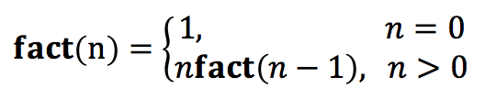
3.4 Recursion and Stack
用自身的简单情况来定义自己的方式，称为递归定义。
一个直接调用自己或者通过一系列的调用语句间接地调用自己的函数，称为递归函数。
例子1：Factorial 阶乘
递归定义
递归函数
int fact (int n)
{
if (n == 0)
return 1;
else
return n*fact (n-1);
}

Slide 68
例子2：Fibonacci array (斐波纳契)数列
递归定义
递归函数
int fib (int n)
{
if (n == 0 || n==1)
return n;
else
return fib (n-1) + fib (n-2);
}

Slide 69
例子3：背包问题
一个背包可以放入的物品重量t，现有n件物品，重量分别为w₁,w₂,…,w_{n}，问能否从这些物品中选若干件放入背包中，使得放入的重量之和正好是t。
(1) 分析问题，得到数学模型
1 t = 0
0 t < 0
0 t > 0, n < 1
knap(t, n-1) 或 knap(t-w_{n}, n-1) 当t>0, n>=1
放弃当前物品，是否还有解
Knap(t,n) =
放入当前物品，是否还有解
(2) 设计算法：递归算法
(3) 程序设计：

Slide 70
背包问题的递归算法
int knap (int t, int n)
{
if ( t==0)
return 1;
else if (t<0 || t>0 && n<1)
return 0;
else if (knap (t-w[n-1], n-1) == 1) { //w[n-1]放入背包，print该物品
printf (“result:n=%d,w[%d]=%d\n”, n, n-1, w[n-1]);
return 1;
}
else
return knap (t, n-1);
}

Slide 71
Procedure of function calling
Before calling (调用前 - 递归进层)：
(1) Pass the parameters and return address to the sub-function (将所有的实参、返回地址传递给被调用函数保存)
(2) Allocate memory for local variables (为被调用函数的局部变量分配存储区)
(3) Jump to the entrance of the sub-function (将控制转移到被调用函数入口)
After calling (调用后 - 递归出层)：
(1) Save the results (保存被调用函数的计算结果)
(2) Release the allocated memory in sub-function (释放被调用函数的数据区)
(3) Return to upper level function via return address (依照被调用函数保存的返回地址将控制转移到调用函数)

Slide 72
多个函数嵌套调用时，按照“后调用先返回”Last calling, first return的原则进行
int main()
{
int m,n;
...
first(m,n);
1: …
...
}
int first(int s, int t)
{
int i;
…
second(i);
2: …
...
}
int second(int d)
{
int x,y;
3: …
...
}
返回地址
1
m
n
i
......
2
i
X
y
1
m
n
i
......
实参
局部变量

Slide 73
int main()
{
int m,n;
...
{
int i;
…
{
int x,y;
3: …
}
2: …
}
1: …
}
second
first
main

Slide 74
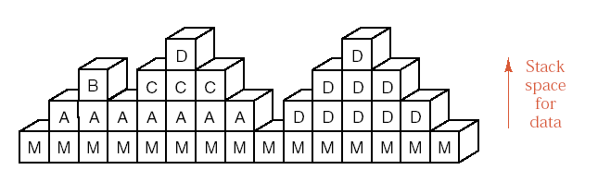
void main()
{
…
call A(…);
…
call D(…);
return;
}
function A(…)
{
…
call B(…);
call C(…);
…
return;
}
function B(…)
{
…
…
…
return;
}
function C(…)
{
…
…
call D(case1);
…
return;
}
function D(…)
{
…
…
call D(…);
…
return;
}

Slide 75
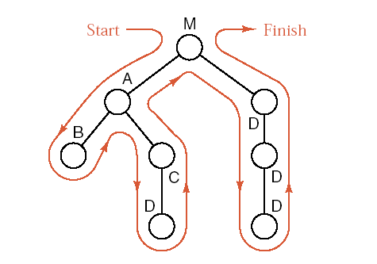
Tree of subprogram calls

Slide 76
Example: Hanoi tower
X
Y
Z
1
2
3
问题描述：假设有3个分别命名为X，Y，Z的塔座，在塔座X上插有n个直径大小各不相同、依小到大编号为1,2,…,n的圆盘。现要求将X轴上的n个圆盘移至塔座Z上并且仍按同样顺序叠放，圆盘移动时必须遵循下列规则：
每次只能移动一个圆盘；
圆盘可以插在X,Y,Z的任一塔座上；
任何时刻都不能将较大的圆盘压在较小的圆盘上。
Notes:
https://www.zhihu.com/question/24385418

Slide 77
X
Y
Z
Step1
X
Y
Z
1
1
2
2
3
3
n-1
n-1
n
n
Step2
X
Y
Z
如果能将圆盘1到n-1全部移动到Y柱上，则可以解决该问题
将圆盘1到n-1全部移动到Y柱上，是原问题的一个小规模问题
1
2
3
n
n-1
Hanoi (int n, char x, char y, char z)
Step3
X
Y
Z
Hanoi (int n-1, char x, char z, char y)
1
2
Hanoi (1, a, b, c)
3
n-1
n

Slide 78
Recursive solution of Hanoi tower
Line void Hanoi (int n, char x, char y, char z)
1 {
2 if (n = = 1)
3 move (x, 1, z);
4 else {
5 Hanoi (n-1, x, z, y);
6 move (x, n, z);
7 Hanoi (n-1, y, x, z);
8 }
9 }
void move (char x, int n, char y)
{
printf (“Move disk %d from %c to %c”, n, x, y);
}

Slide 79
Level
Execute lines
State of recursive stack
（Address, 盘号, x, y, z）
塔与圆盘的状态
汉诺塔问题的递归调用过程
1
a
b
c
0,3,a,b,c
1
2
2
1，2，4，5
6,2,a,c,b
3
0,3,a,b,c
6,1,a,b,c
a
b
c
3
1，2，3，9
6,2,a,c,b
0,3,a,b,c
2
3
1
a
b
c
2
6，7
6,2,a,c,b
0,3,a,b,c
3
2
1
Notes:
Adress指什么？
栈顶指针指向最开始存的地址，也就是主函数中的下一条指令

Slide 80
Level
Execute lines
State of recursive stack
（Address, 盘号, x, y, z）
塔与圆盘的状态
8,1,c,a,b
汉诺塔问题的递归调用过程
3
1，2，3，9
6,2,a,c,b
a
b
c
0,3,a,b,c
3
1
2
8，9
6,2,a,c,b
2
0,3,a,b,c
1
6，7
a
b
c
0,3,a,b,c
1
3
2
1，2，4，5
2
8,2,b,a,c
0,3,a,b,c

Slide 81
Level
Execute lines
State of recursive stack
（Address, 盘号, x, y, z）
塔与圆盘的状态
6,1,b,c,a
a
b
c
3
1，2，3，9
8,2,b,a,c
0,3,a,b,c
1
2
3
a
b
c
2
6，7
8,2,b,a,c
0,3,a,b,c
2
1
3
8,1,a,b,c
a
b
c
3
1，2，3，9
6,2,b,a,c
0,3,a,b,c
1
2
3
a
b
c
2
8，9
8,2,b,a,c
0,3,a,b,c
1
2
3

Slide 82
Level
Execute lines
State of recursive stack
（Address, 盘号, x, y, z）
塔与圆盘的状态
1
8，9
a
b
c
0,3,a,b,c
1
2
0
栈空，结束
3
问题：
Hanoi塔求解中，move语句执行多少次？

Slide 83
Recursive calling
a
a
a
a
a
a
a
a
b
b
b
b
b
b
b
b
c
c
c
c
c
c
c
c
Hanoi (3, a, b, c)
1
1
2
2
2
2
1
3
1
3
3
3
3
3
3
3
1
1
1
2
2
2
2
1
move(a,3,c)
move(a,2,b)
move(b,2,c)
move(a,1,c)
move(c,1,b)
move(b,1,a)
move(a,1,c)

Slide 84
递归函数到非递归函数的转换
例子1：阶乘的计算
递归解法
int fact ( int n )
{
if ( n == 0 )
return 1;
else
return ( n * fact ( n – 1 ) );
}

Slide 85
非递归解法
int fact (int n)
{
int res;
PSeqStack st; /* 使用顺序存储结构实现的栈 */
st = createEmptyStack_seq( );
while (n>0) {
push_seq(st, n);
n = n – 1;
}
res = 1;
while (! isEmptyStack_seq (st)) {
res = res * top_seq (st);
pop_seq (st);
}
return (res);
}

Slide 86
例子2：背包问题
一个背包可以放入的物品重量t，现有n件物品，重量分别为w₁,w₂,…,w_{n}，问能否从这些物品中选若干件放入背包中，使得放入的重量之和正好是t?
(1) 分析问题，得到数学模型
1 t = 0
0 t < 0
0 t > 0 , n < 1
knap(t, n-1) 或 knap(t-w_{n}, n-1) 当t>0, n>=1
Knap(t,n) =

Slide 87
(2) 设计算法：递归算法
(3) 程序设计：
int knap (int t, int n)
{
if ( t == 0 )
return 1;
else if ((t<0) || ((t>0)&&(n<1)))
return 0;
else if ( knap(t - w[n-1], n - 1) == 1 ) {
printf("result: n=%d ,w[%d]=%d \n",n,n-1,w[n-1]);
return 1;
}
else
return ( knap (t, n - 1) );
}
递归解法

Slide 88
非递归解法
首先我们设计一个栈st，栈中的每个结点包含以下四个字段：参数t, n, 返回地址r 和结果单元k。由于knap算法中有两处要递归调用knap算法，所以返回地址一共有三种情况：
计算knap( t , n )完毕，计算结束；
计算knap( t - w[n-1] , n - 1 )完毕，返回到本调用函数中继续计算；
计算knap( t , n - 1 )完毕，返回到本调用函数继续计算。
为了区分三种不同的返回，r 分别用1，2，3表示。

Slide 89
栈用顺序存储结构实现，栈中元素和变量的说明如下：
struct NodeBag /* 栈中元素的定义 */
{
int t, n ; /* 参数 */
int r ; /* 返回地址，值为1,2,3 */
int k; /* 结果单元 */
};
typedef struct NodeBag DataType;
PSeqStack st;
struct NodeBag x;

Slide 90
将递归代码转换为非递归代码，按以下规律进行
调用处理：
(1) x.t = t1；
x.n = n1 ；
x.r = 返回地址编号；
(2) push_seq(st, x);
(3) goto 递归入口。
返回处理：
(1) x = top_seq(st);
(2) pop_seq(st);
(3) 根据x.r的值，进行相应处理
x.r = 1, 返回;
x.r = 2, 继续处理剩余部分;
x.r = 3, 继续处理剩余部分;
Notes:
可不看

Slide 91
并将算法中的所有局部量都改用栈st中栈顶结点的相应字段，为了在算法中直接引入栈，并在书写上一致，算法开头增加将结点( t , n , 1 )推入栈st中的动作
int knap (int t, int n)
{
struct NodeBag x;
PSeqStack st;
st = createEmptyStack_seq( );
/* entry0: 初始调用入口 */
x.t = t;
x.n = n;
x.r = 1;
push_seq (st, x);
Notes:
可不看

Slide 92
entry1: /* 递归调用入口 */
if ( top_seq(st).t == 0 ) {
st->s[st->top].k = TRUE;
goto exit2;
}
else if (top_seq(st).t<0 || (top_seq(st).t>0 && top_seq(st).n<1)) {
st->s[st->top].k = FALSE;
goto exit2;
}
else {
/*计算knap( s - w[n-1] , n - 1 )*/
x.t = top_seq(st).t - w[top_seq(st).n-1];
x.n = top_seq(st).n - 1;
x.r = 2;
push_seq(st,x);
goto entry1;
}
Notes:
entry1：递归入口，即每次调用函数后进入的地方，对应函数语句
if ( t == 0 )
return 1;
else if ((t<0) || ((t>0)&&(n<1)))
return 0;
else if ( knap(t - w[n-1], n - 1)

Slide 93
exit2: /* 返回处理 */
x = top_seq(st); pop_seq(st);
switch ( x.r ) {
case 1: return(x.k);
case 2: goto L3;
case 3: goto L4;
}
L3: /* 继续处理1 */
if ( x.k == TRUE ) {
st->s[st->top].k = TRUE;
printf("res: n=%d, w=%d \n", top_seq(st).n,w[top_seq(st).n-1]);
goto exit2;
}
else { /*计算knap( t , n - 1 )*/
x.t = top_seq(st).t; x.n = top_seq(st).n - 1; x.r = 3;
push_seq(st,x);
goto entry1;
}
L4: /* 继续处理2 */
st->s[st->top].k = x.k;
goto exit2;
}
Notes:
exit2: 调用出口，对应程序中return语句
L3: 对应程序语句
else if ( knap(t - w[n-1], n - 1) == 1 ) {
printf("result: n=%d ,w[%d]=%d \n",n,n-1,w[n-1]);
return 1;
L4: 对应程序语句
else
return ( knap (t, n - 1) );

Slide 94
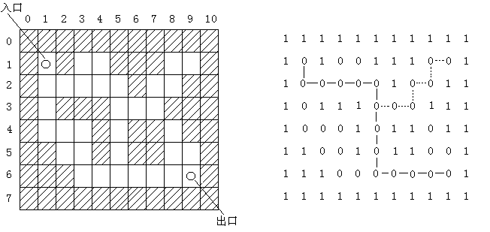
例子4：迷宫问题
(a) 迷宫的图形表示 (b) 迷宫的二维数组表示

Slide 95
入口
出口

Slide 96
求解迷宫问题的思路（非递归）：
从入口出发，沿某一方向进行探索，若能走通，则继续向前走；否则沿原路返回，换一方向再进行探索，直到所有可能的通路都探索到为止。
为避免走回已经进入过的点（包括已在当前路径上的点和曾经在当前路径上的点），凡是进入过的点都应做上记号。
为了记录当前位置以及在该位置上所选的方向，算法中设置了一个栈，栈中每个元素包括三项，分别记录当前位置的行坐标、列坐标以及在该位置上所选的方向（即direction数组的下标值）

Slide 97
do {
若当前位置可通，
则 {
将当前位置插入栈顶；
若该位置是出口位置，则结束；
否则切换当前位置的东邻块为新的当前位置；
}
否则，
若栈不空且栈顶位置尚有其它方向未经搜索，
则设定新的当前位置为沿顺时针方向旋转找到的栈顶位置的下一邻块；
若栈不空且栈顶位置的四周均不可通，
则 {
删去栈顶位置；
若栈不空，则重新测试新的栈顶位置，
直至找到一个可通的相邻块或出栈至栈空；
}
} while (栈不空)；
N
W
E
S

Slide 98
栈用顺序存储结构实现，栈中元素的说明如下：
struct NodeMaze
{
int x, y, d;
};
typedef struct NodeMaze DataType;
void mazePath (int *maze[], int *direction[], int x1, int y1, int x2, int y2)
/* 迷宫maze[M][N]中求从入口maze[x1][y1]到出口maze[x2][y2]
的一条路径 */
/* 其中 1<=x1,x2<=M-2 , 1<=y1,y2<=N-2 */
算法3.15 求迷宫中一条路径的算法

Slide 99
void mazePath (int *maze[], int *direction[], int x1, int y1, int x2, int y2)
{
int i, j, k, kk;
int g, h;
PSeqStack st;
DataType element;
st = createEmptyStack_seq ( );
maze[x1][y1] = 2; /* 从入口开始进入,作标记 */
element.x = x1;
element.y = y1;
element.d = -1;
push_seq (st, element); /* 入口点进栈 */
while (! isEmptyStack_seq (st) ) { /* 走不通时,一步步回退 */
element = top_seq(st);
i = element.x;
j = element.y;
k = element.d + 1;
pop_seq (st);
Notes:
若到过该位置，maze[x][y]=2，若没到过，maze[x][y]=0

Slide 100
while (k<=3) { /* 依次试探每个方向 */
g = i + direction[k][0]; h = j + direction[k][1];
if (g==x2 && h==y2 && maze[g][h]==0) { /* 走到出口点 */
printf ("The path is:\n"); /* 打印路径上的每一点 */
for (kk=1; kk<=st->top; kk++)
printf ("the %d node is: %d %d \n", kk, st->s[kk].x,st->s[kk].y);
printf ("the %d node is: %d %d \n", kk, i, j);
printf ("the %d node is: %d %d \n", kk+1, g, h);
return;
}
if (maze[g][h]==0) { /* 走到没走过的点 */
maze[g][h] = 2; /* 作标记 */
element.x = i; element.y = j; element.d = k;
push_seq (st,element); /* 进栈 */
i = g; j = h; /* 下一点转换成当前点 */
k = -1;
}
k = k + 1;
}
}
printf("The path has not been found.\n"); /* 栈退完,未找到路径 */
}
Notes:
push_seq (st,element); /* 进栈 */
进栈的是(i,j)这个位置的点，而不是x新的位置(g,h)，也就是说，栈中存放的是探索到一半的位置点，当前正在探索的位置点不在栈里

Slide 101
Content
Stack and its ADT
Implementation of Stack
Application of Stack
Recursion and Stack
Queue and its ADT
Implementation of Queue
Application of Queue
Conclusion

Slide 102
3.5 Queue and its ADT
Definition
A queue is a special linear list in which all insertion to the list are made at one end, called rear, and all deletions from the list are made at the other end. called head.
FIFO (First In First Out): The first entry which was inserted is the first one that will be removed.

Slide 103
Rear
Head

Slide 104
Queue ADT
Create
IsEmpty
enQueue
deQueue
getFront
a_{i}, i=0,1,2,….
< a_{i} , a_{i+1} >

Slide 105
Content
Stack and its ADT
Implementation of Stack
Application of Stack
Recursion and Stack
Queue and its ADT
Implementation of Queue
Application of Queue
Conclusion

Slide 106
3.6 Implementation of Queue
Linked form
Sequential form
Fixed length sequential queue
Variable length sequential queue

Slide 107
Linked queue
typedef struct _QNode
{
DataType info;
struct _QNode *link;
}Node, *PNode;
typedef struct
{
PNode front, rear;
}LinkQueue, *PLinkQueue;
非空队列
front
rear
空队列
front
rear

Slide 108
Algorithm 3.21 Initialization
PLinkQueue createEmptyQueue_link( )
{
PLinkQueue plqu;
plqu = (LinkQueue *) malloc (sizeof(LinkQueue));
if (plqu!=NULL)
plqu->front= plqu->rear = NULL;
else
printf("Out space!! \n");
return plqu;
}
Algorithm 3.22 Judge a linked queue empty or not
int isEmptyQueue_link( PLinkQueue plqu )
{
return (plqu->front == NULL);
}

Slide 109
Algorithm 3.23 Insert an element at the rear of the linked queue
void enQueue_link( PLinkQueue plqu, Datatype x )
{
PNode p;
if ( p == (Node *) malloc ( sizeof(Node ) ) )
printf ("out of space!");
else {
p->info = x; p->link = NULL;
if (plqu->front == NULL) {
plqu->front = p;
plqu->rear = p;
}
else {
plqu->rear->link = p;
plqu->rear= p;
}
}
}
插入第一个元素时，需要特殊处理
*链表中头结点的作用*

Slide 110
Algorithm 3.24 Remove the front element from the linked queue
void deQueue_link( PLinkQueue plqu )
{
PNode p;
if ( plqu->front == NULL )
printf( "Empty queue.\n " );
else {
p = plqu->front;
plqu->front= plqu->front->link;
free(p);
}
}

Slide 111
Algorithm 3.25 Get the value of the front element of linked queue
Datatype frontQueue_link( PLinkQueue plqu )
{
if ( plqu->front == NULL )
printf( "Empty queue.\n " );
else {
return plqu->front->info;
}
}

Slide 112
Sequential queue
Linear queue
Q.rear
７
J₆
６
Q.front
J₅
５
４
Q.rear
３
２
J₃
１
J₂
Q.rear
Q.front
０
Q.front
J₁
Initial state
Empty
Enqueue
Overflow

Slide 113
Problems of sequential queue
Q.rear
Overflow
real
fake
Strategy
Circular queue
Dynamic queue
Linked form
Variable length form
Q.rear
J₈
J₈
J₇
J₇
J₆
J₆
J₅
Q.front
J₅
J₄
J₃
J₂
Q.front
J₁

Slide 114
Circular queue
方案1：front指向第一个元素，rear指向最后一个元素
Q.front
Q.front
Q.rear
Q.rear
1
0
1
0
J₁
2
7
2
7
无法区分
3
6
3
6
4
5
4
5
Empty
length=1
Notes:
将顺序队列的数组看成环装，及规定最后一个单元的后继为第一个单元

Slide 115
Circular queue
方案2：front指向第一个元素，rear指向最后一个元素的下一位
Q.front
Q.front
Q.rear
Q.rear
J₁
可以区分
Empty
length=1
Notes:
将顺序队列的数组看成环装，及规定最后一个单元的后继为第一个单元

Slide 116
Circular queue
方案2：front指向第一个元素，rear指向最后一个元素的下一位
Q.front
Q.front
Q.rear
Q.rear
J₂
J₁
J₃
J₈
无法区分
J₄
J₇
J₅
J₆
Notes:
将顺序队列的数组看成环装，及规定最后一个单元的后继为第一个单元

Slide 117
Circular queue
方案2：front指向第一个元素，rear指向最后一个元素的下一位
Q.front
J₂
J₁
Q.rear
J₃
J₄
J₇
J₅
J₆
规定：若 Q.rear+1 == Q.front，则队列满

Slide 118
#define MAXNUM 100 /* 队列中能达到的最大容量，这 里设为100 */
struct SeqQueue /* 顺序队列类型定义 */
{
DataType q[MAXNUM];
int front, rear;
};
/* 顺序队列类型的指针类型 */
typedef struct SeqQueue *PSeqQueue;

Slide 119
Algorithm 3.16 Initialization
PSeqQueue createEmptyQueue_seq( void )
{
PSeqQueue paqu;
paqu = (struct SeqQueue *) malloc (sizeof(struct SeqQueue));
if ( paqu==NULL )
printf ("Out space!! \n");
else {
paqu->front = 0;
paqu->rear = 0;
}
return paqu;
}

Slide 120
Algorithm 3.17 Is Empty or not
int isEmptyQueue_seq( PSeqQueue paqu )
{
return (paqu->front == paqu->rear);
}
注意：判定条件不是
paqu->front = 0; paqu->rear = 0;
例子：enqueue(q,a); dequeue(q)
此时队列为空，但paqu->front = paqu->rear = 1

Slide 121
Algorithm 3.19 Remove the front element from the Queue
void deQueue_seq( PSeqQueue paqu )
/* 删除队列头部元素 */
{
if (isEmptyQueue_seq(paqu))
printf ( "Empty Queue.\n" );
else
paqu->front = (paqu->front + 1) % MAXNUM;
}
取余运算

Slide 122
Algorithm 3.18 Insert an element into the Queue
void enQueue_seq( PSeqQueue paqu, DataType x )
/* 在队列尾部插入一元素x */
{
if ( (paqu->rear + 1) % MAXNUM == paqu->front )
printf ( "Full queue.\n" );
else {
paqu->q[paqu->rear] = x;
paqu->rear = (paqu->rear + 1) % MAXNUM;
}
}

Slide 123
Algorithm 3.20 Get the value of the front element in the Queue
DataType frontQueue_seq( PSeqQueue paqu )
/* 对非空队列，求队列头部元素 */
{
if (isEmptyQueue_seq(paqu))
printf ( “Empty queue.\n" );
else
return paqu->q[paqu->front];
}

Slide 124
Variable length Sequential queue
#define MaxQueueSize 100
typedef struct _QNode
{
ElemType *base;
int front, rear;
}SeqQueue;
Status InitQueue(SeqQueue *q);
void DestroyQueue(SeqQueue *q);
void ClearQueue(SeqQueue *q);
BOOL IsQueueEmpty(SeqQueue q);
int QueueLength(SeqQueue q);
Status GetHead(SeqQueue q, ElemType *elem);
Status enQueue(SeqQueue *q, ElemType elem);
Status deQueue(SeqQueue *q, ElemType *elem);

Slide 125
Algorithm 3.21 Initialization
Status InitQueue(SeqQueue *q)
{
q->base = (ElemType *) malloc ( sizeof(ElemType)*MaxQueueSize);
assert(q->base);
q->rear = q->front = 0;
return OK;
}

Slide 126
Algorithm 3.22 Element into the Queue
Status enQueue(SeqQueue *q, ElemType elem)
{
PQNode pNode;
if (IsQueueFull(*q)) return ERROR;
q->base[q->rear] = elem;
q->rear = (q->rear+1) % MaxQueueSize;
return OK;
}
realloc(...)
…
…
…
Algorithm 3.23 Element out the Queue
Status deQueue(SeqQueue *q, ElemType *elem)
{
if (IsQueueEmpty(*q)) return ERROR;
*elem = q->base[q->front];
q->front = (q->front+1) % MaxQueueSize;
return OK;
}
Notes:
q->base
等同于数组q，指针形式的体现

Slide 127
Content
Stack and its ADT
Implementation of Stack
Application of Stack
Recursion and Stack
Queue and its ADT
Implementation of Queue
Application of Queue
Conclusion

Slide 128
3.7 Applications of Queue
Fibonacci Array
Yangvi Triangle
划分无冲突子集

Slide 129
Application 1: Fibonacci Array
F_{n}=F_{n-1}+F_{n-2}, F₁=1, F₂=1
1
1
2
3
5
8
13
21
34
…
…
…
…
Front
Rear
1
1
Front
Rear
1
1
2

Slide 130
Front
Rear
1
1
2
3
Front
Rear
1
1
2
3
5
Front
Rear
1
1
2
3
5
8
Front
Rear
1
1
2
3
5
8
13

Slide 131
#include "queue.h"
void Fibonacci ( int n ) {
Queue q;
createQueue ( &q); enQueue (&q, 1); enQueue (&q, 1);
int s,t;
getHead (&q, &s); deQueue (&q);
printf (“%d ”, s );
for ( int i=2; i<=n; i++ ) {
getHead (&q, &t); deQueue (&q);
enQueue (&q, s+t );
s = t;
printf (“%d ”, s );
}
printf (“\n”);
}

Slide 132
Application 2: Yangvi Triangle
Pascal’s triangle
Notes:
与杨辉三角联系最紧密的是二项式乘方展开式的系数规律，即二项式定理。
例如在杨辉三角中，第3行的三个数恰好对应着两数和的平方的展开式的每一项的系数(a+b)^2=a^2+2ab+b^2
第4行的四个数恰好依次对应两数和的立方的展开式的每一项的系数(a+b)^3=a^3+2a^2b+3ab^2+b^3

Slide 133
Principle
0 1 1 0
0 1 2 1 0
0 1 3 3 1 0
0 1 4 6 4 1 0
0 1 5 10 10 5 1 0
0 1 6 15 20 15 6 1 0
0 1 7 21 35 35 21 7 1 0

Slide 134
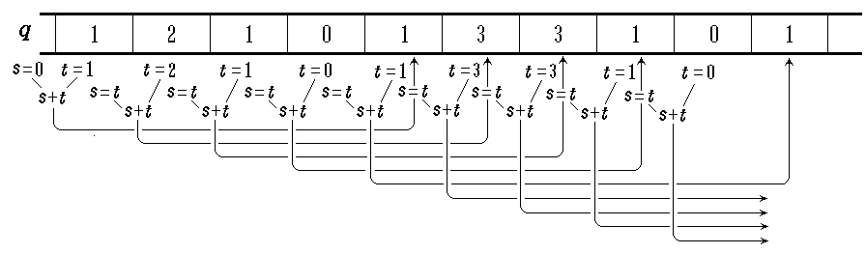
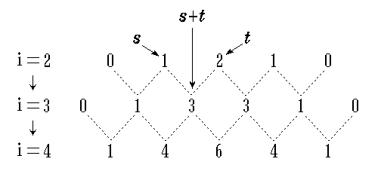
Principle
s, t 分别用来记录两个相邻的值

Slide 135
#include "queue.h"
void YANGVI ( int n ) {
Queue q; createQueue ( &q);
enQueue (&q, 1); enQueue (&q, 1);
int s = 0;
for ( int i=1; i<=n; i++ ) { /*每一行*/
printf (“\n”);
enQueue (&q, 0); /*补第一个位置*/
for ( int j=1; j<=i+2; j++ ) {
int t;
getHead (&q, &t); deQueue (&q);
enQueue (&q, s+t );
s = t;
if ( j != i+2 ) printf (“%d ”, s );
}
}
}
Process one row

Slide 136
Application 3: 划分无冲突子集问题
将集合A划分成k个互不相交的子集A₁, A₂, …, A_{k}(k≤n), 使同一子集中的元素均无冲突关系，并且要求划分的子集数目尽可能地少。

Slide 137
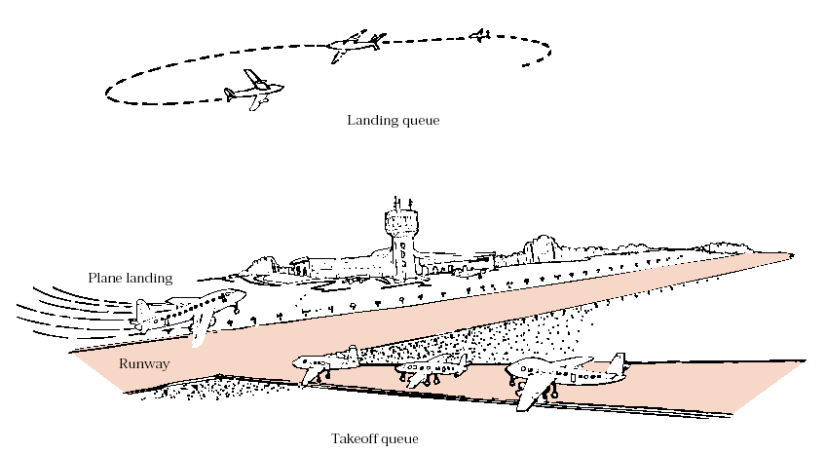
例子1：机场调度
机场调度

Slide 138
例子2：运动会项目安排
某运动会设立n个比赛项目，每个运动员可以参加1至3个项目。试问如何安排比赛日程既可以使同一运动员参加的项目不安排在同一单位时间进行，又使总的竞赛日程最短。
若将此问题抽象成数学模型，则归属于“划分子集”问题。n个比赛项目构成一个大小为n的集合，有同一运动员参加的项目则抽象为“冲突”关系。

Slide 139
例如：
某运动会设有 9 个项目:
A ={ 0, 1, 2, 3, 4, 5, 6, 7, 8 }，
7名运动员报名参加的项目分别为：
(1, 4, 8), (1, 7), (8, 3), (1, 0, 5), (3, 4), (5, 6, 2), (6, 4)
它们之间的冲突关系为:
R = {(1, 4), (4, 8), (1, 8), (1, 7), (8, 3), (1, 0), (0, 5), (1, 5), (3, 4), (5, 6), (5, 2), (6, 2), (6, 4)}
|R|=13

Slide 140
对该例子而言，问题即为:
同一子集中的比赛项目是可以同时进行的项目，显然希望运动会的日程尽可能短。

Slide 141
求解方法
冲突关系：R = {(1, 4), (4, 8), (1, 8), (1, 7), (8, 3), (1, 0), (0, 5), (1, 5), (3, 4), (5, 6), (5, 2), (6, 2), (6, 4)}
0
7
0
7
1
1
6
6
2
2
8
8
3
3
4
5
4
5
Notes:
地图着色问题

Slide 142
可利用“过筛”的方法来解决划分子集问题。从第一个元素考虑起，凡不和第一个元素发生冲突的元素都可以和它分在同一子集中，然后再“过筛”出一批互不冲突的元素为第二个子集，依次类推，直至所有元素都进入某个子集为止。

Slide 143


待处理元素队列
3
5
6
7
5
8
0
1
2
4
8
1
4
6
冲突关系表
0
1
2
3
4
5
6
7
8
0 1 0 0 0 2 1 0 0
0 2 0 0 1 2 1 0 1
0
0 1 0 0 0 1 0 0 0
0
1
0
0
0
1
0
0
0
012345678
0 1 0 0 1 2 1 0 1
1
1
0
0
0
1
1
0
1
1
0237
2
0
0
0
0
0
1
1
0
0
14568
3
0
0
0
0
1
0
0
0
1
16
4
0
1
0
1
0
0
1
0
1
458
5
1
1
1
0
0
0
1
0
0
6
0
0
1
0
1
1
0
0
0
45
7
0
1
0
0
0
0
0
0
0
8
8
0
1
0
1
1
0
0
0
0
Notes:
如果冲突则记1
以0为开始元素，找所有不和0冲突的，有234678；将2加入该集合，找所有不和2冲突的（在不和0冲突的集合中寻找，这样找到的是不和0也不和2冲突的），直至找到最后，找出一批互不冲突的元素，作为集合1

Slide 144
pre (前一个出队列的元素序号) = n; 组号 = 0;
全体元素入队列;
while ( 队列不空 ) {
队头元素i出队列;
if ( i < pre ) // pre记录上轮最后一个元素，i < pre即上轮处
理结束，需要开新的组
{ 组号++; clash 数组初始化; } //clash记录当前组冲突情况
if ( i 能入组 ) {
i 入组，记下序号为 i 的元素所属组号;
修改 clash 数组;
}
else
i 重新入队列;
pre = i;
}
Notes:
i和pre的作用：判断一次过筛过程是否进行完

Slide 145
Content
Stack and its ADT
Implementation of Stack
Application of Stack
Recursion and Stack
Queue and its ADT
Implementation of Queue
Application of Queue
Conclusion

Slide 146
Conclusion
Concepts of Stack and Queue
Comparison of Stack and Queue
Application of Stack
Expression evaluation
Expression transformation
Stack and Recursion
Application of Queue

Slide 147
3.8 Other special list*
3.8.1 Doubled-End Queue (双端队列)
双端队列是一种特殊的线性表，对它所有的插入和删除都限制在表的两端进行。这两个端点分别记作end1和end2。它好象一个特别的书架，取书和存书限定在两边进行。
3.8.2 Double Stack (双栈)
双栈是一种增加限制的双端队列，它规定从end1插入的元素只能从end1端删除，而从end2插入的元素只能从end2端删除。它就好象两个底部相连的栈。

Slide 148
3.8.3 Super Queue (超队列)
超队列是一种输出受限的双端队列，即删除限制在一端(例如end1端)进行，而插入仍允许在两端进行。它好象一种特殊的队列，允许有的最新插入的元素最先被删除。
3.8.4 Super Stack (超栈)
超栈是一种输入受限的双端队列，即插入限制在一端（例如end2）进行，而删除仍允许在两端进行。它可以看成对栈溢出时的一种特殊的处理，即当栈溢出时，可将栈中保存最久(end1端)的元素删除。

Slide 149
优先队列
优先权有序表：具有高优先权的结点将先离开的线性结构。与其到达时刻无关。
实现方法：结点中除包含数据域外，还有本结点的优先权数。
优先权数越小，优先级越高。
或者：
优先权数越大，优先级越高。

Slide 150
顺序存储的优先队列
用数组：队空：front=rear=0; 队满：rear=MaxSize-1
0
1
2
3
4
5
6
20
15
30
19
19
front
rear
a. 具有优先数为20、15、30、19的结点依次进队之后。
20
15
30
19
26
24
进队时到队尾去排队。
出队时必须进行查找，然后用最后一个结点覆盖刚刚出队的结点，代价为O(n)。
front
rear
b. 具有优先数为26、24的结点依次进队后。
20
24
30
19
26
front
rear
c. 具有最高优先数15的结点出队。用最后一个结点覆盖它。
20
24
30
26
front
rear
d. 剩余结点中具有最高优先数为19的结点出队之后，用最后一个结点结点覆盖它之后。

Slide 151
补充: 中缀→前缀
1) 求输入串的逆序。 2) 检查输入的下一元素。 3) 假如是操作数，把它添加到输出串中。 4) 假如是闭括号，将它压栈。 5) 假如是运算符，则 i) 假如栈空，此运算符入栈。 ii) 假如栈顶是闭括号，此运算符入栈。 iii) 假如它的优先级高于或等于栈顶运算符，此运算符入栈。 iv) 否则，栈顶运算符出栈并添加到输出串中，重复步骤5。 6) 假如是开括号，栈中运算符逐个出栈并输出，直到遇到闭括号。闭括号出栈并丢弃。 7) 假如输入还未完毕，跳转到步骤2。 8) 假如输入完毕，栈中剩余的所有操作符出栈并加到输出串中。 9) 求输出串的逆序。

Slide 152
举例
假设我们要将表达式2*3/(2-1)+5*(4-1)转换成前缀形式：
原表达式的逆序是)1-4(*5+)1-2(/3*2

Slide 153
原表达式：2*3/(2-1)+5*(4-1)，它的逆序串：)1-4(*5+)1-2(/3*2
输入串：2*3/(2-1)+5*(4-1)
输出串的逆序为+/*23-21*5-41，最终求得的前缀表达式是
+/*23-21*5-41

